Slide 1



Mémoire fin d’études vue de l’obtention du Diplôme de Licence
Mention : Génie Industriel
Parcours : Génie Mécanique et Informatique Industrielle
ETUDE DE FABRICATION D’UNE MACHINE VANNEUSE ET BATTEUSE A RIZ MANUELLE ACCOMPAGNEE TAMIS VIBRANT
Présenter par : Monsieur RAZAFINDRAKOTO Marolahy Rivaldo
Notes:
Je tiens à exprimer ma profond gratitude à l’administration pour son soutien, ainsi qu’à ma famille et mes amis pour leur aide et leur encouragement constants. Merci à tous pour votre présence et votre générosité
Mes dames et des monsieur, je vous présente notre projet concernant « ………….. »

Slide 2

Plan
Présentation de la société
1
2
Choix du thème et
problématique
Méthodologie
3
4
Description d’une Batteuse et
Vanneuse de riz
Eléments constitutifs
5
6
Dimensionnement d’un
élément constitutif
Notes:
Voici les plan que nous présentons notre projet:……………………………………

Slide 3
Présentation de la société
QUI est la société MIHARY ?
Société qui fabrique les machines agricoles manuelles
Mission principale
Aide et simplifie les tâches de l’agriculteur

Slide 4
Problématique et choix du thème
Problématique
Diminution de la productivité
Perte d’autonomie de l’agriculteur
Ne pas favoriser l’économique locale
Choix du thème
Augmentation de la productivité
Renforcement de l’autonomie de l’agriculteur
Promouvoir l’économique local

Slide 5

Méthodologie
Collecte des
informations
Enquête et consultation
Evaluation des ressources locales
Analyse des coûts

Slide 6
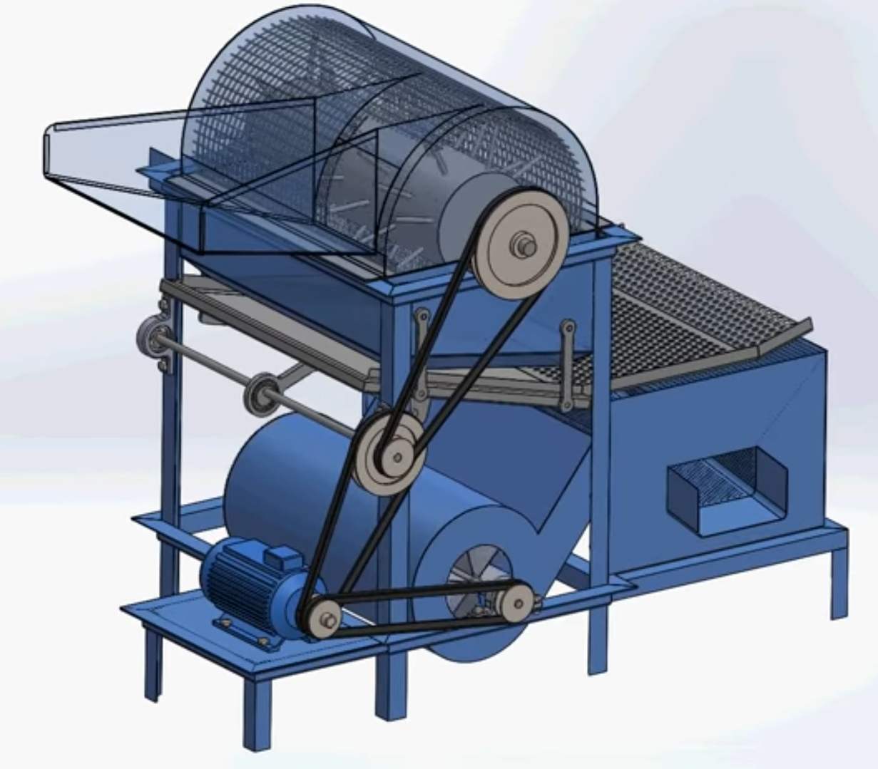
Description d’une Batteuse et Vanneuse de riz manuelle

Slide 7
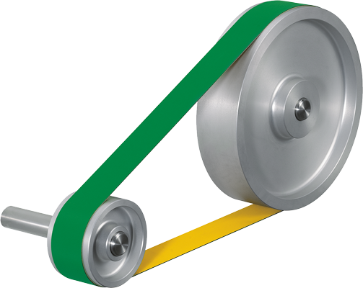


Eléments constitutifs d’une machine
POULIE - COURROIE
Courroie
Poulie
Equation fondamentale de la tension du courroie
T= t × $e^{fα}$
T: Tension du brin tendu
t: Tension du brin mou
$e^{fα}$: Coefficient de frottement

Slide 8
Chaîne cinématique par poulie-courroie
+
D4= 60mm
D2= 50mm
+
D3= 20mm
D1= 30mm
+
+
D’1= 20mm
D’2= 20mm

Slide 9

La puissance transmise humaine P=100W
La vitesse effectuée d’une personne monté sur le vélo V=5km/h
$e^{fα}$= 4,2
La vitesse linéaire V est donnée en km/h. Pour la convertir en m/s :
V=5km/h$×\frac{1000m}{1km}×\frac{1h}{3600s}$=$\frac{5000}{3600}$=1,39m/s
Les vitesses angulaires des poulies peuvent être calculées en utilisant la relation :
La vitesse angulaire
ω₁​=$\frac{V}{r1}$=$\frac{1,39m/s}{0,015m}$=92,6rad/s
Convertir nombre de tours en tours par minute :
N₁=$\frac{ω1×60}{2π}$=$\frac{92,6×60}{2π}$=884,2tr/min
V= ω × r

Slide 10


Comment calculer la transmission par poulie-courroie
La vitesse de rotation sur 1 et 1’
N₁=$\frac{ω1×60}{2π}$=$\frac{92,6×60}{2π}$=884,2tr/min
Couple disponible sue 1
P= C₁ × ω₁ => C₁=$\frac{P}{ω1}$
C₁= $\frac{P}{N1 × \frac{2π}{60}}$=$\frac{100}{884,2 × \frac{2π}{60}}$= 1,07Nm
Tension du brin mou $\vec{t}$
T= t × $e^{fα}$
TAA : $\sum{\vec{Fext}=J∆}\ddot{θ}$= 0
$\vec{T}$ + $\vec{t}$ + $\vec{R}$ + C₁= 0
-Tr + tr + 0 + C₁= 0
r= $\frac{D1}{2}$
(-T + t)$\frac{D1}{2}$= - C₁
(-t × $e^{fα}$)$\frac{D1}{2}$= - C₁
t= $\frac{−2 ×1,07 }{0,030 (−4,2+1)}$
Tension du brin tendu $\vec{T}$
T= t × $e^{fα}$
T= 16,71 × 4,2
T= 70,18N
la vitesse de rotation sur 2
N₂=$\frac{ω_{2}×60}{2π}$=$\frac{55,6×60}{2π}$=530tr/min
t= 16,71N

Slide 11


La vitesse de rotation sur 3
N₃=N₂= 530tr/min
Couple disponible sur 2
P= C₃ × ω₃ => C₃=$\frac{P}{ω3}$
C₁= $\frac{P}{N_{3} × \frac{2π}{60}}$=$\frac{100}{ 530× \frac{2π}{60}}$= 1,80Nm
Tension du brin mou $\vec{t}$
T= t × $e^{fα}$
TAA : $\sum{\vec{Fext}=J∆}\ddot{θ}$= 0
$\vec{T}$ + $\vec{t}$ + $\vec{R}$ + C₃= 0
-Tr + tr + 0 + C₃= 0
r= $\frac{D_{3}}{2}$
(-T + t)$\frac{D_{3}}{2}$= - C₃
(-t × $e^{fα}$)$\frac{D_{3}}{2}$= - C₃
t= $\frac{−2 ×1,80}{0,020 (−4,2+1)}$
t= 60N
Tension du brin tendu $\vec{T}$
T= t × $e^{fα}$
T= 60 × 4,2
T= 252N
La vitesse de rotation sur 4
N₄=$\frac{ω4×60}{2π}$=$\frac{11,58×60}{2π}$=110,5tr/min

Slide 12
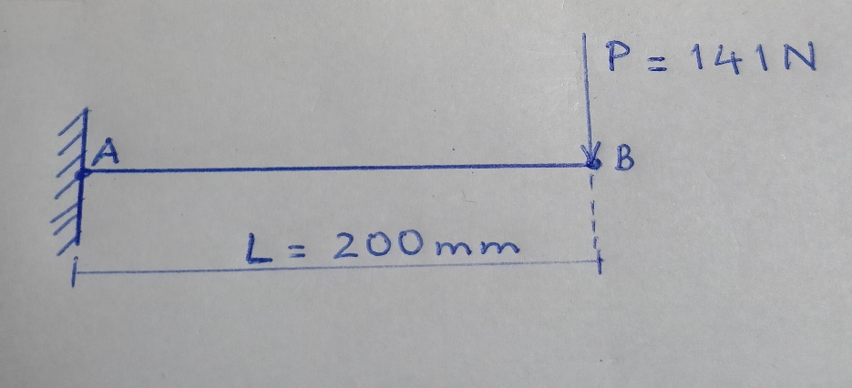

La vitesse de rotation sur 2’
N₂’=$\frac{ω_{2}×60}{2π}$=$\frac{17,37×60}{2π}$=165,87tr/min
La dimensionnement d’un élément constitutif
Une poutre encastré AB de longueur L=200mm (en acier E64 et s=2). Elle supporte la charge du volant moteur contrée P=141N en point B.

Slide 13
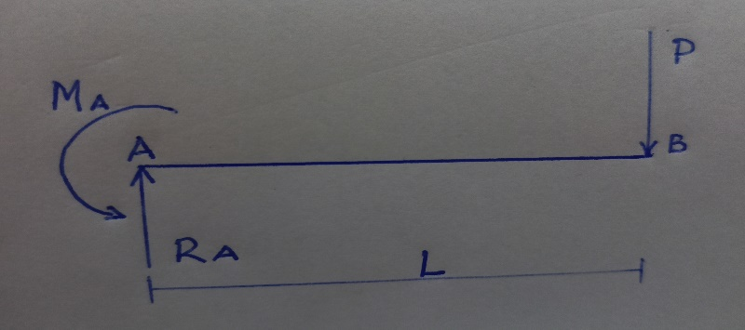






Schéma de calcul
Avec $σ$_{w}= $\frac{σ_{e}}{s},$
Igz=$\frac{bh3}{12}$
et V=$\frac{h}{2}$
On sait que:
$\frac{32Mfmax}{πd^{3}}$ ≤ $\frac{σ_{e}}{s}$
d ≥ $\sqrt[3]{\frac{64Mfmax}{π ×360}}$
T_{AB}= - 147N
Mf_{AB}= - 29400Nmm
Donc Mf_{max}= - 29400Nmm
d= 11,84mm
La condition de résistance
$σ$_{max}= $\frac{Mfmax}{\frac{Igz}{V}}$≤τ_{ω}

Slide 14
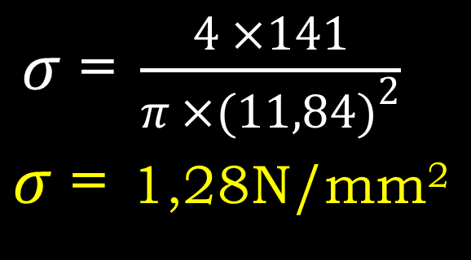


La contrainte de l’axe normale
$σ$= $\frac{N}{S}$ avec S= $\frac{πd^{2}}{4}$
$σ$= $\frac{4 ×141}{π ×{(11,84)}^{2}}$
$σ$= 1,28N/mm²
On conclure:
$σ$e ≥ $σ$ => 360 ≥ 1,28

Slide 15
MERCI
de votre attention.

